Slide 1
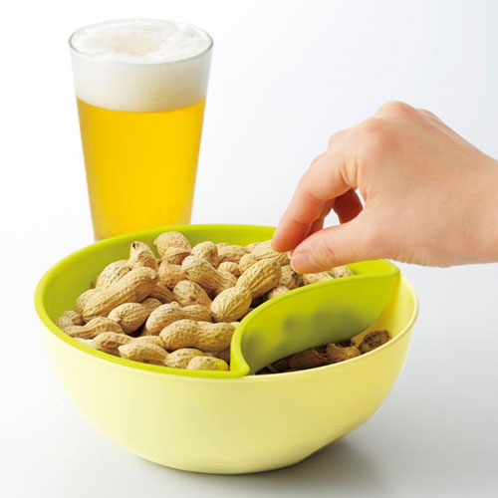
【提案書】
ポケットダブルディッシュ
特徴
お皿と殻入れが一体化したポケットダブルディッシュは、枝豆やピーナッツ等を上のトレーにのせて、食べた後の皮や殻をトレーと本体の間に捨てられます。見た目も綺麗でテーブルも汚れません。
納期
納期スペース
仕様
素材：ＡＢＳ樹脂
サイズ：本体／直径18.5cm 高さ7cm トレー/18.5×15×3.8cm
包装：化粧箱入り
お見積
お見積りスペース

